Slide 1
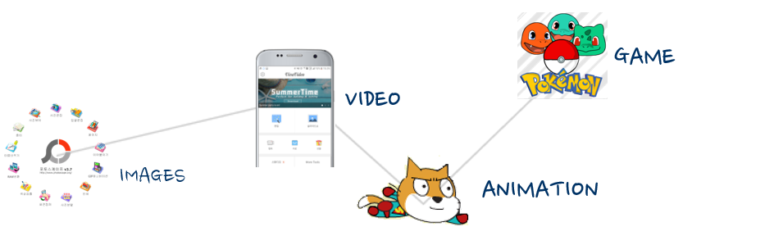

10. 4컷 만화, 마우스 따라다니기
프로그래밍의 시작
[Scratch]

Slide 2
수업내용
1
트램폴린 게임 만들기
2
4컷만화 만들기
3
마우스를 따라다니는 고양이
4
고양이 발도장 찍기
5
춤추는 꽃게
6
강아지 이리와

Slide 3
1
트램폴린 게임 만들기

Slide 4
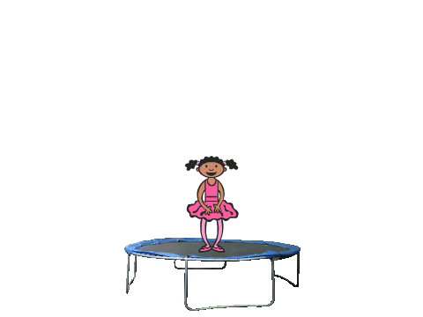
1. 트램폴린 게임 만들기
발레소녀가 트램폴린 위를 튕기면서 좌우키에 따라 한바퀴씩 회전합니다.
키보드 입력에 반응하는 것을 학습합니다.
Content

Slide 5
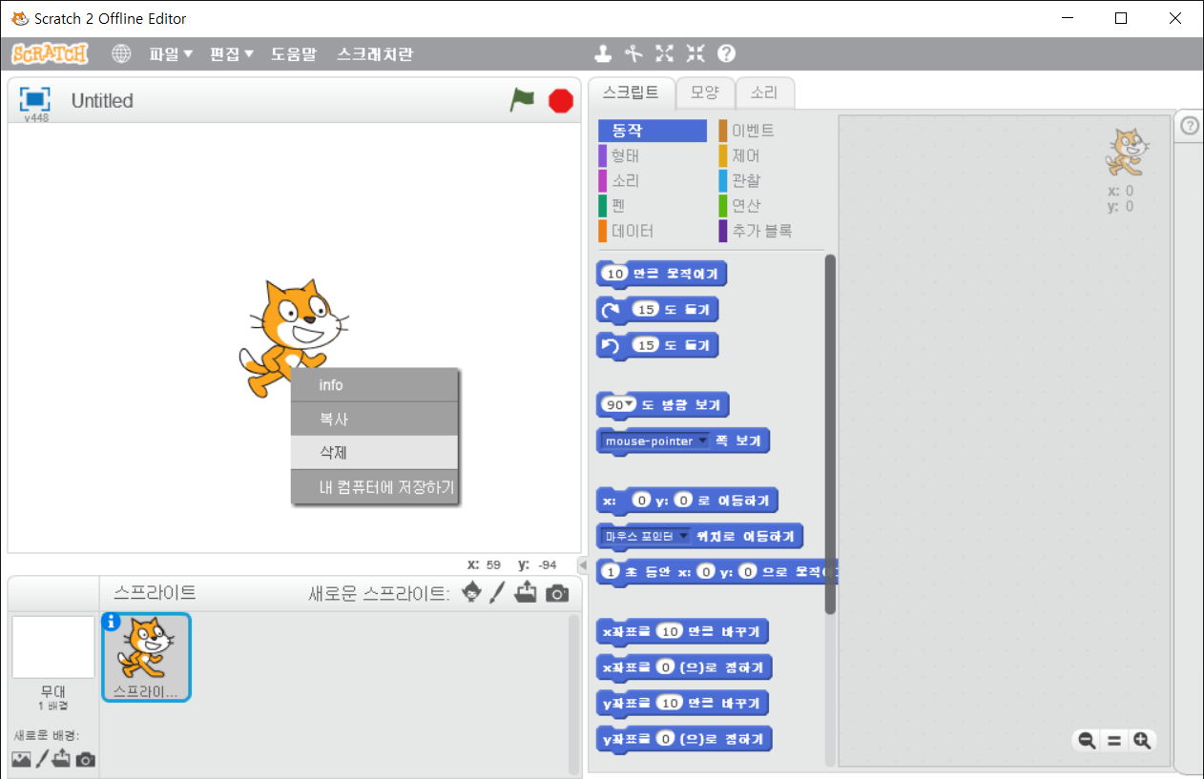

1. 트램폴린 게임 만들기
1)파일 → 새로 만들기
2)고양이 스프라이트 삭제(마우스 우클릭→삭제)

Slide 6
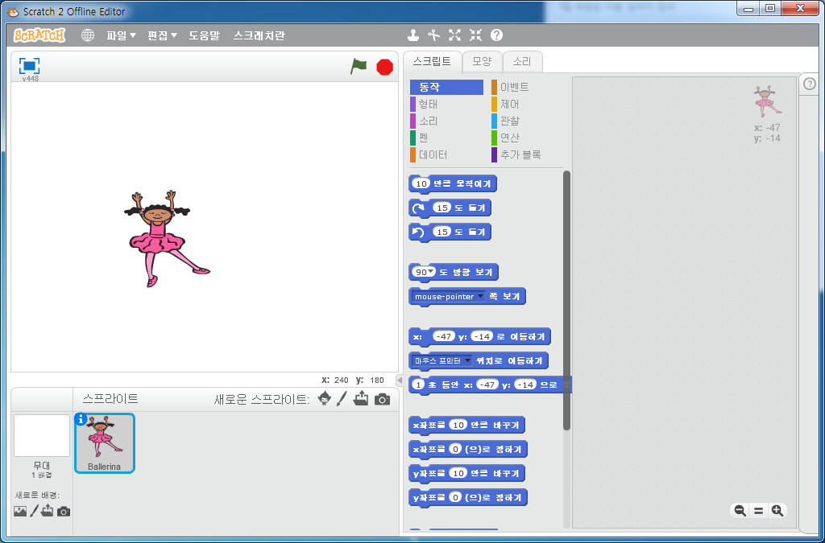
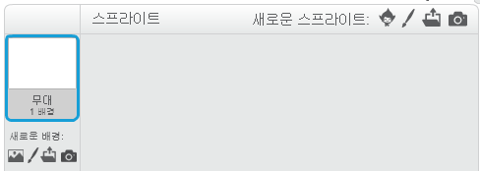
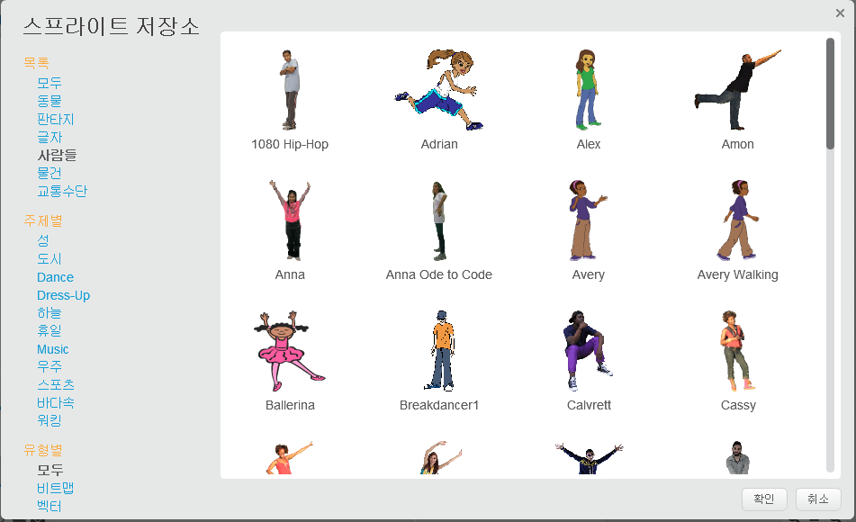
1. 트램폴린 게임 만들기
3)스프라이트(Ballerina) 추가:
①저장소에서 스프라이트 선택 →
②사람들 → ③Ballerina → ④확인
1
2
③
3
4

Slide 7
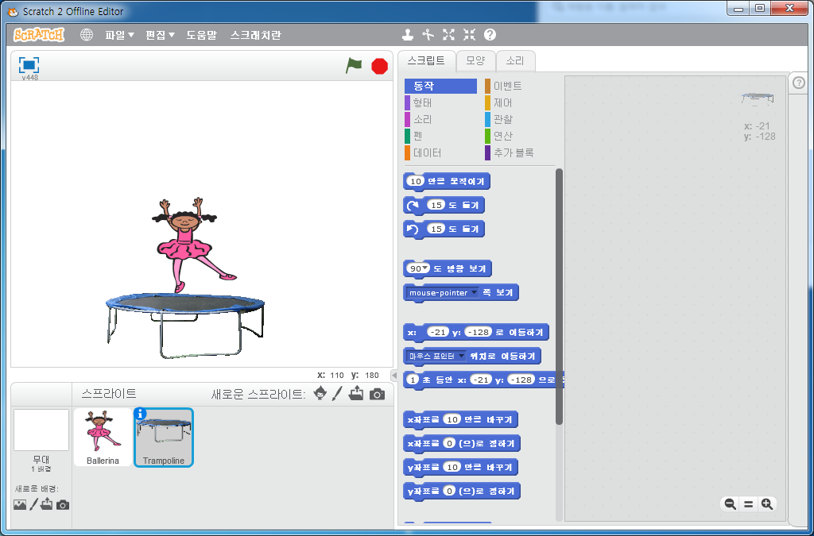
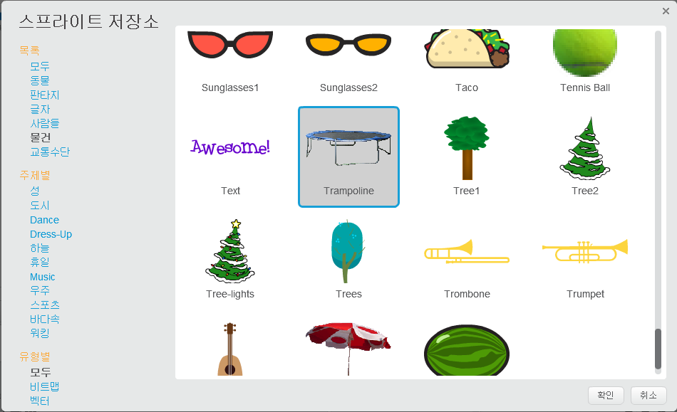
1. 트램폴린 게임 만들기
4)스프라이트(Trampoline) 추가:
①저장소에서 스프라이트 선택 →
②물건 → ③Trampoline → ④확인
1
2
3
④
4

Slide 8
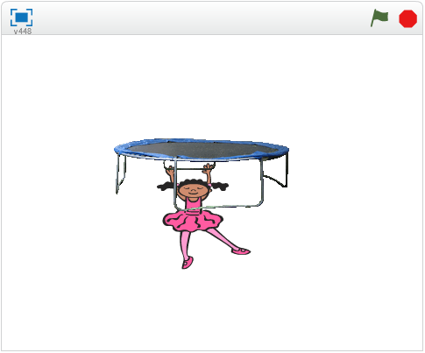
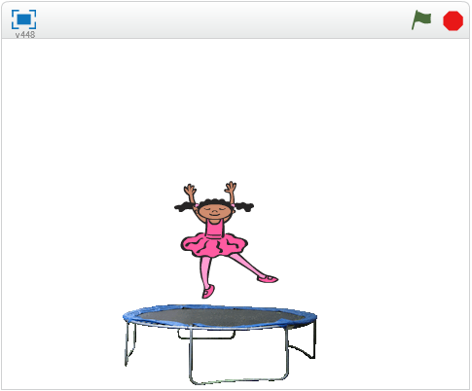
1. 트램폴린 게임 만들기
5)스프라이트의 크기 및 위치 조절하기

Slide 9
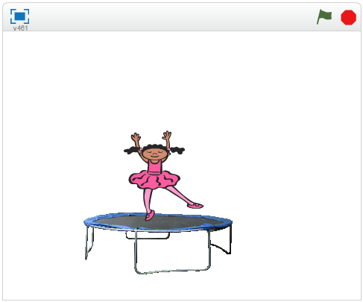
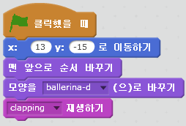
1. 트램폴린 게임 만들기
6) Ballerina의 점프를 시작하는 위치를 정해 주는 스크립트 작성하기
① [이벤트] – 클릭되었을 때
② [동작] – 원하는 위치로 x: [13], y: [-15] 이동하기
③ [형태] - 맨 앞으로 순서 바꾸기
④ [형태] - 모양을 [ballerina-d]로 바꾸기
③ [소리] – clapping 박수소리 재생하기

Slide 10
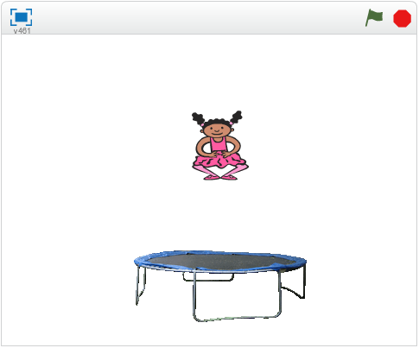
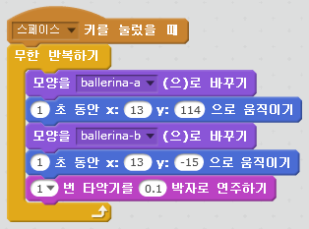
1. 트램폴린 게임 만들기
7) 스페이스바를 누르면 상하로 움직이기(무한 반복하기)
① [형태] – 모양을 [ballerina-a]로 바꾸기
② [동작] – [1]초 동안 x: [13], y: [114]으로 움직이기
③ [형태] – 모양을 [ballerina-b]로 바꾸기
④ [동작] – [1]초 동안 x: [13], y: [-15]으로 움직이기
⑤ 타악기 0.1박자로 연주하기

Slide 11
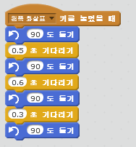
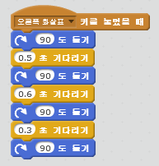
1. 트램폴린 게임 만들기
8) 화살표( →, ← ) 움직임 추가하기
오른쪽화살표(→) 스크립트
[동작] – [90]도 돌기
왼쪽화살표(←) 스크립트
[동작] – [90]도 돌기
Notes:
키동작 추가하고 나면, 중간에 멈출 때 스프라이트 모양/방향 이상 -> 다음 시간에 해결
그 자리에서 모양만 바뀌는 것임. → 초기화는 찰나에 실행되어 b상태로 1초간 움직이는 것만 눈에 보이므로,
첫 블록 다음에 1초 기다리기로 천천히 실행시키면 모양이 a상태로 바뀌는 것을 볼 수 있음

Slide 12
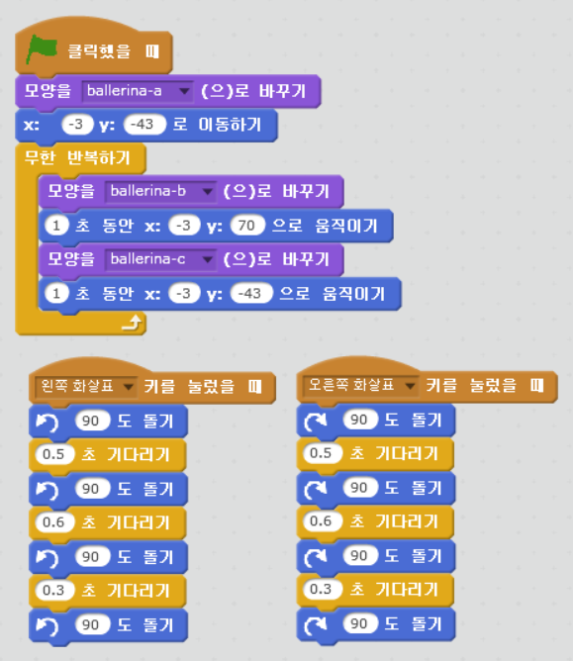
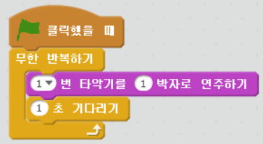

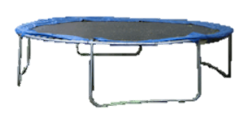
1. 트램폴린 게임 만들기

Slide 13
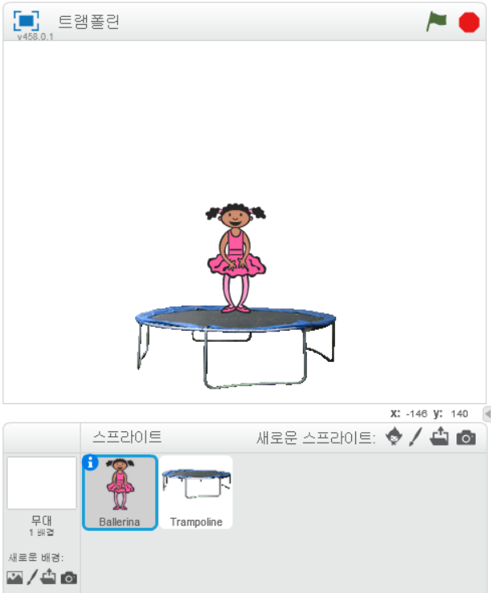
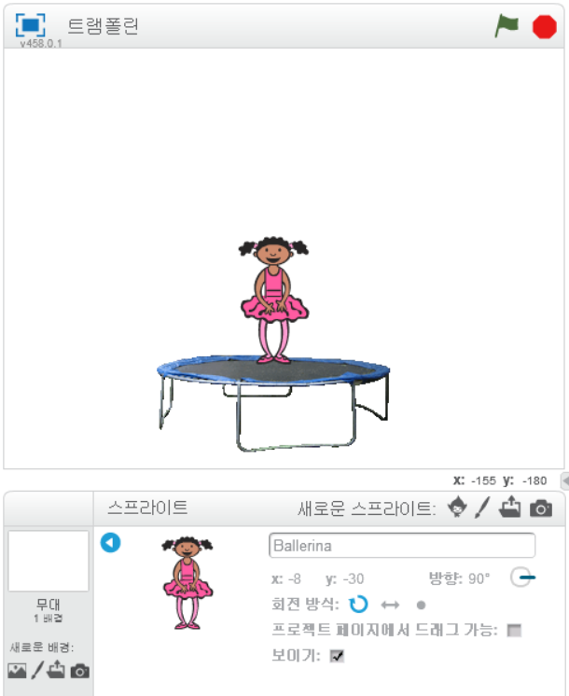
1. 트램폴린 게임 만들기
실습2: 왼쪽/오른쪽 회전을 2배 빠르게 회전시켜 보세요.
실습3: 회전방식을 좌우로 변경해보세요.
정보보기
<회전방식>
360도 회전
좌우회전
회전안함

Slide 14
2
4컷 만화 만들기

Slide 15
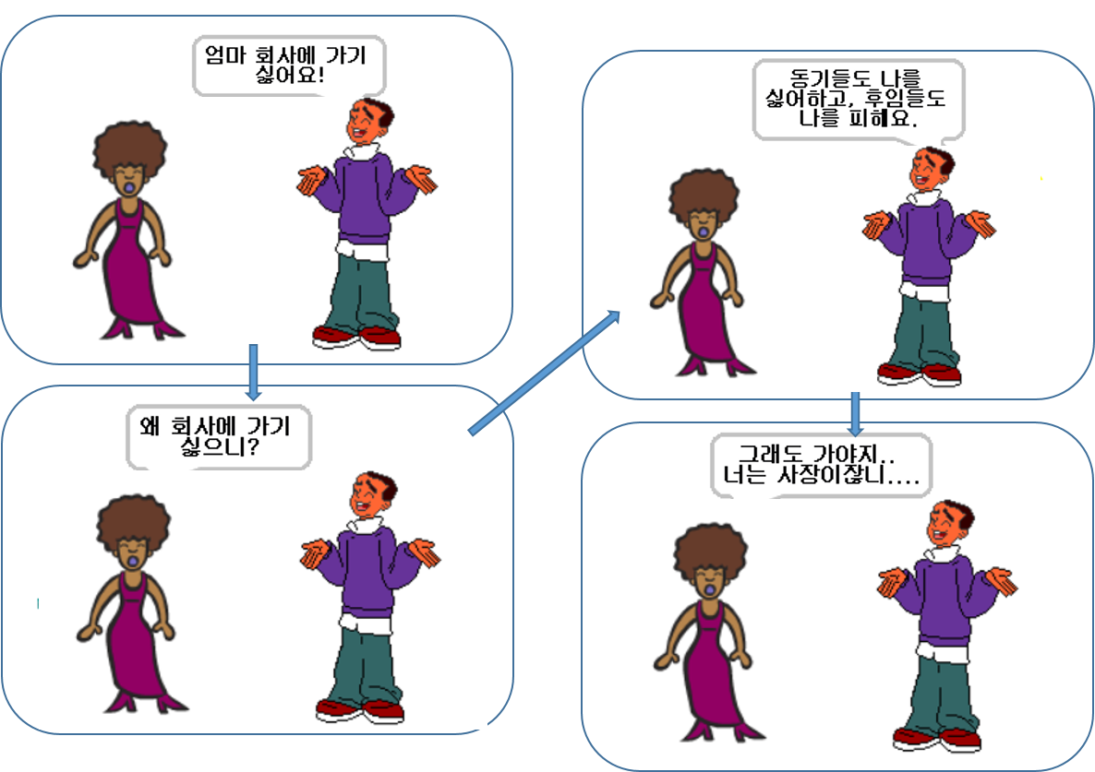
2. 4컷 만화

Slide 16
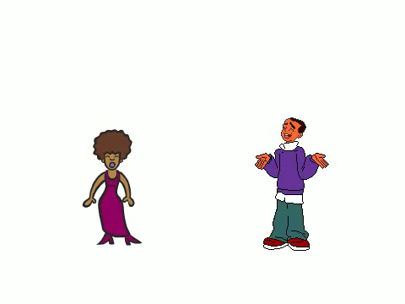
2. 4컷 만화
Content

Slide 17
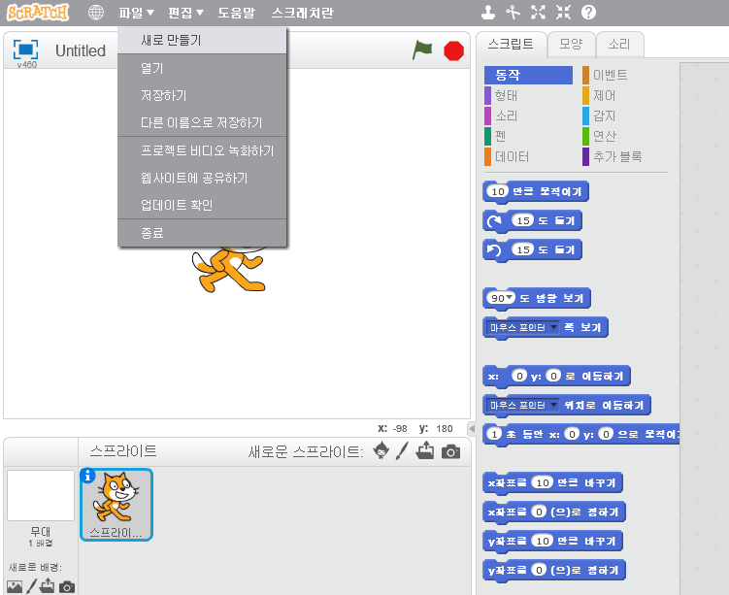
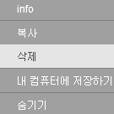
2. 4컷 만화
파일 - 새로 만들기
스프라이트 - 삭제
1
2

Slide 18
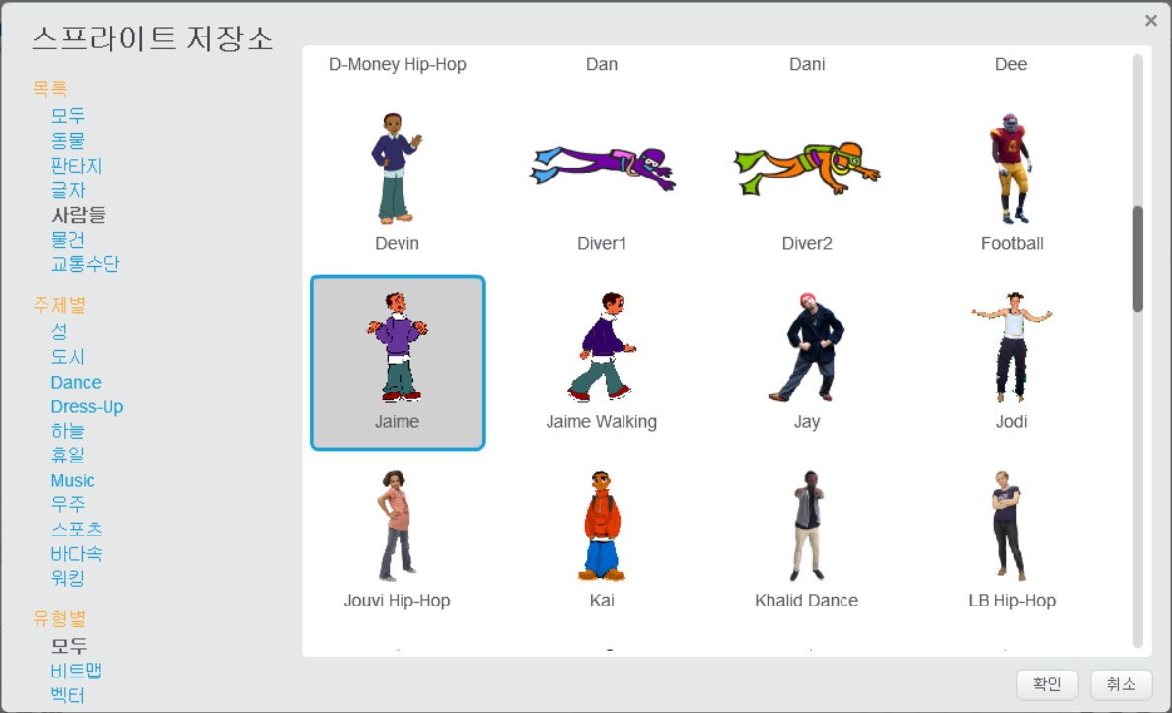
2. 4컷 만화
3) 아들 스프라이트(Jaime) 추가:
①저장소에서 스프라이트 선택 → ②사람들 → ③Jaime → ④확인
1
2
3
4

Slide 19
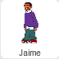
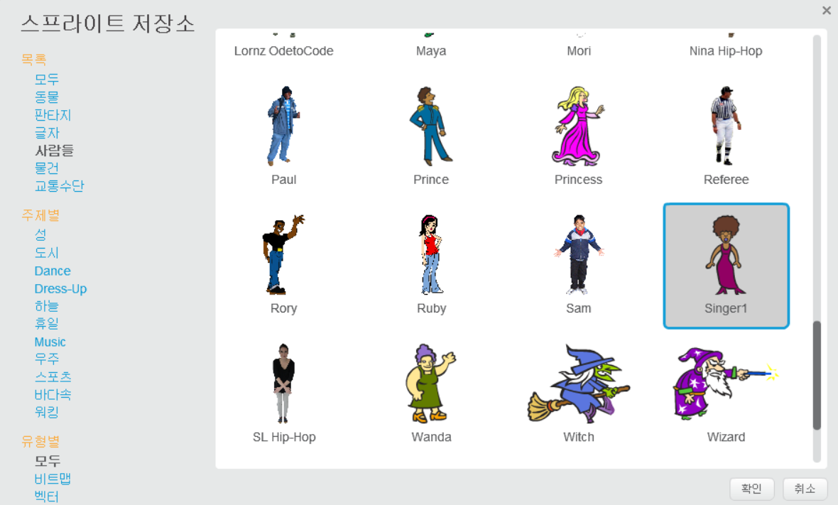
2. 4컷 만화
4) 엄마 스프라이트(Singer1) 추가:
①저장소에서 스프라이트 선택 → ②사람들 → ③Singer1 → ④확인
1
2
3
4

Slide 20
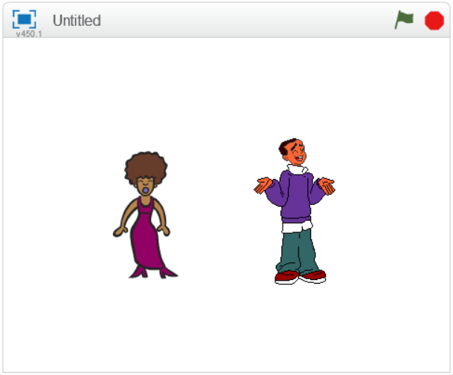
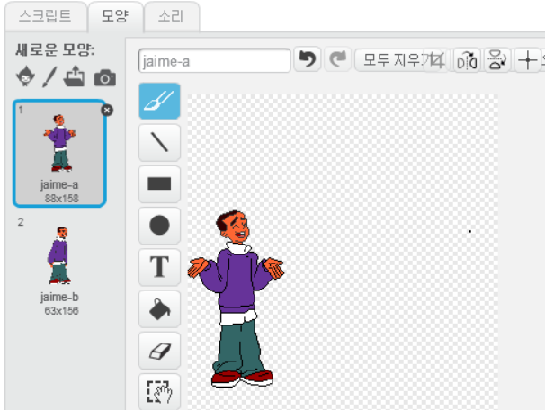

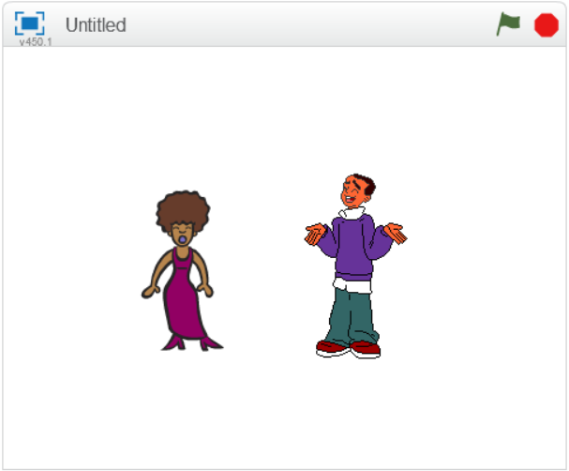
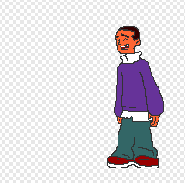
2. 4컷 만화
5) 스프라이트 위치 및 크기 조절
아들을 오른쪽, 엄마를 왼쪽에 배치시키고, 비슷한 크기로 조절
아들의 방향을 “좌우 반전”으로 변환하여 엄마를 바라보게 한다.
1
3
2

Slide 21



2. 4컷 만화
[ ]방송하기 – [ ] 받았을 때 활용하기
스프라이프들의 명령블록 간의 의사소통(이벤트)

Slide 22


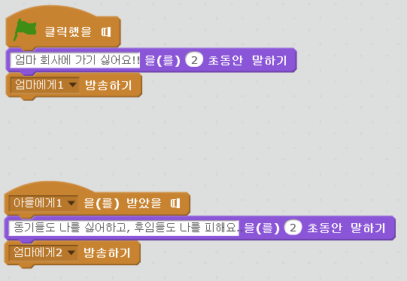
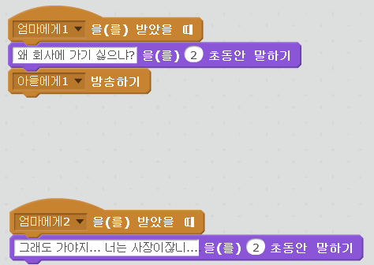
2. 4컷 만화
아들(Jaime)과 엄마(Singer1)의 대화 스크립트

Slide 23
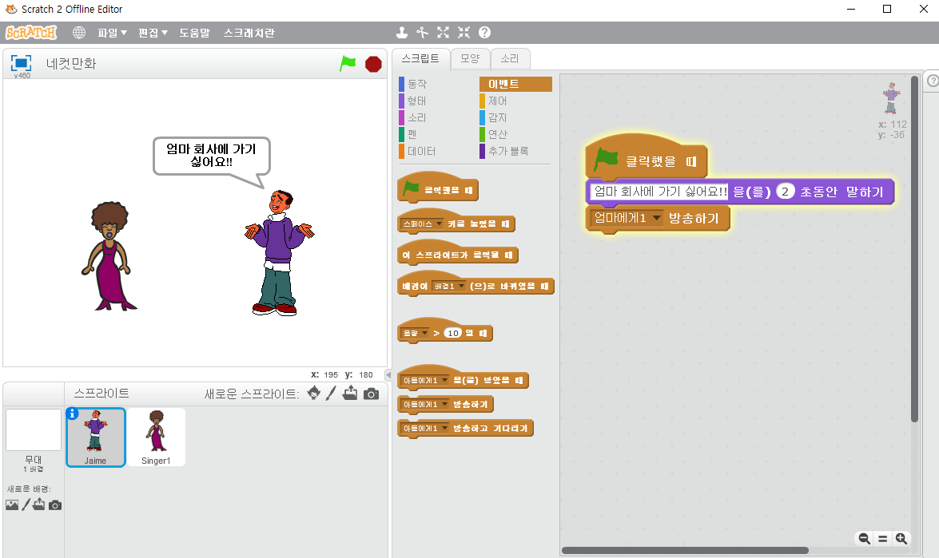
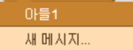
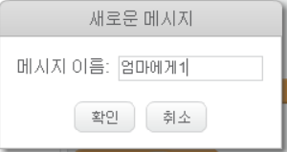
2. 4컷 만화
6) 스프라이트 아들(Jaime)의 스크립트 작성하기
[이벤트]- 클릭 되었을 때
[형태]- “엄마 회사 가기 싫어요!” 2초 동안 말하기
새 메시지를 작성하여 “엄마에게1” 방송하기

Slide 24
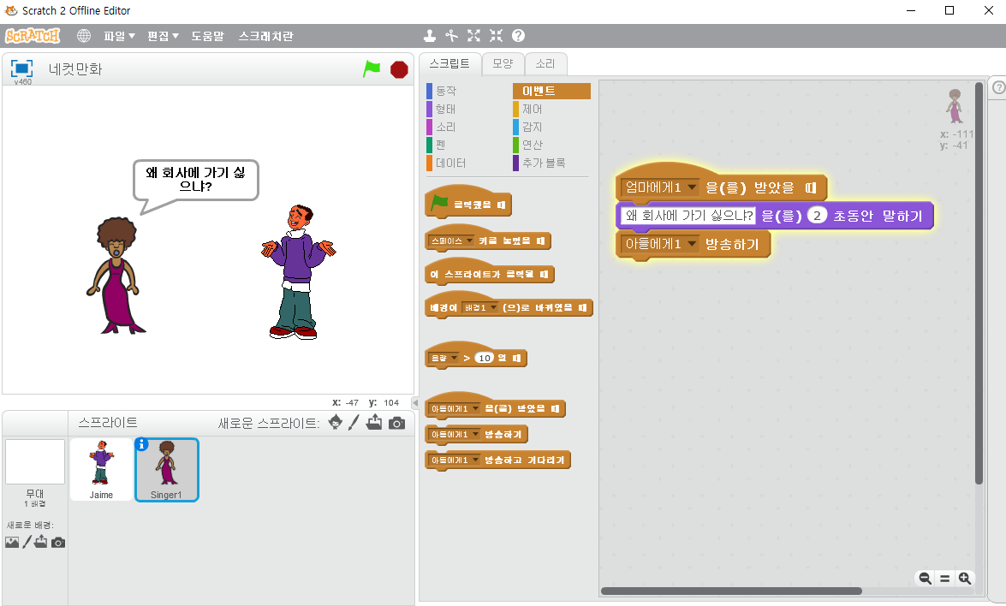
2. 4컷 만화
7) 스프라이트 엄마(Singer1)의 스크립트 작성하기
방송 받기 “엄마에게 1”을 받았을 때
[형태]- “왜 회사에 가기 싫으냐?” 2초 동안 말하기
다시, 아들을 부르기 위해 “아들에게1” 방송하기

Slide 25
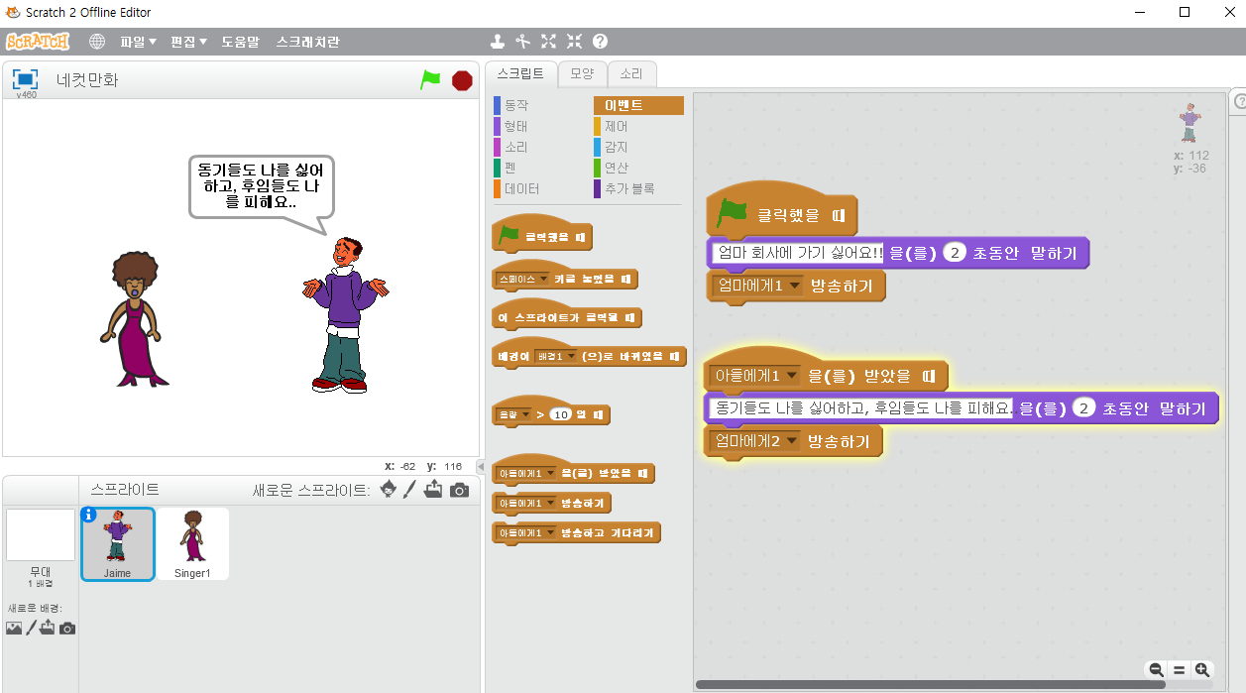
2. 4컷 만화
8) 방송하기가 적용된 아들(Jaime)의 스크립트
“아들에게1”을 받았을 때
[형태]- “동기들도 나를 싫어하고, 후임들도 나를 피해요.” 2초 동안 말하기
다시, 엄마를 부르기 위해 “엄마에게2” 방송하기

Slide 26
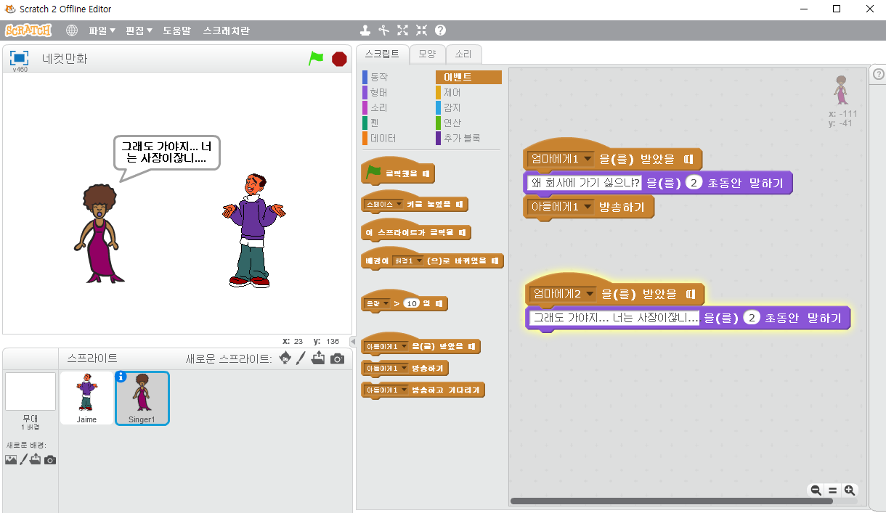
2. 4컷 만화
9) 방송하기가 적용된 엄마(Singer1)의 스크립트
“엄마에게2”을 받았을 때
[형태]- “그래도 가야지… 너는 사장이잖니…” 2초 동안 말하기

Slide 27
3
마우스를 따라다니는 고양이

Slide 28
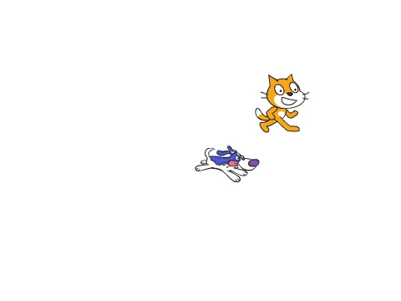
3. 마우스를 따라다니는 고양이
고양이는 마우스를 따라다니고, 강아지는 고양이를 따라다니도록 해봅시다.
Content

Slide 29
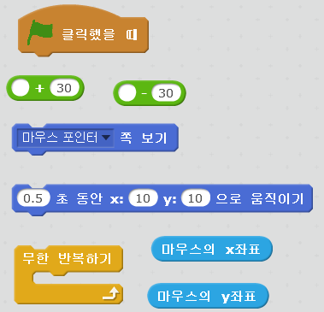
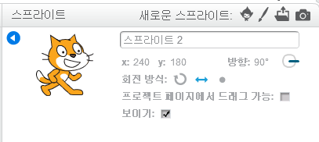
3. 마우스를 따라다니는 고양이
생각해보기. 고양이가 마우스 커서를 천천히 따라 다니게 하세요.
다음 블록들을 활용하세요.
[이벤트]-[ 클릭했을 때]
[제어]-[무한 반복하기]
[동작]-[마우스 포인터 쪽 보기]
[동작]-[1초 동안 x:() y:()으로 움직이기]
[관찰]-[마우스의 x 좌표]
[관찰]-[마우스의 y 좌표]

Slide 30
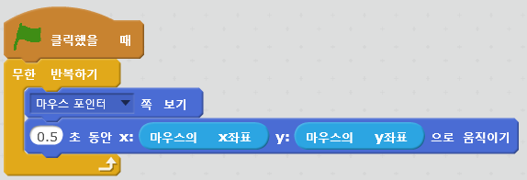

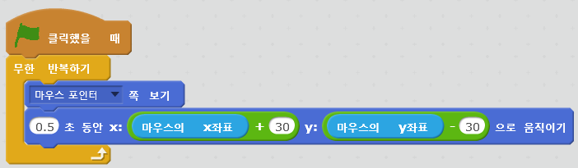
3. 마우스를 따라다니는 고양이
1. 고양이가 마우스 커서를 천천히 따라 다니게 하세요.
답: 고양이의 스크립트에 다음을 추가
마우스 오른쪽 아래로 스프라이트 이동하기

Slide 31
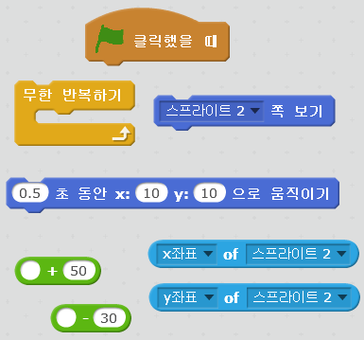

3. 마우스를 따라다니는 고양이
생각해보세요. 마우스를 따라다니는 고양이를 개(Dog1) 한 마리가 천천히 따라 다니게 하세요.
다음 블록들을 활용하세요.
[이벤트]-[ 클릭했을 때]
[제어]-[무한 반복하기]
[동작]-[1초 동안 x:() y:()으로 움직이기]
[관찰]-[x좌표 of 고양이]
[관찰]-[y좌표 of 고양이]

Slide 32
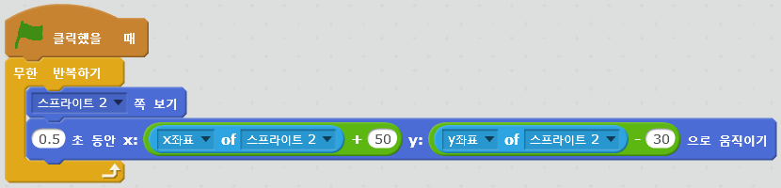
3. 마우스를 따라다니는 고양이
2. 마우스를 따라다니는 고양이를 개(Dog1)가 천천히 따라다니게 하세요.
답: 개(Dog1)의 스크립트에 다음을 추가
강아지가 고양이쪽을 바라보며 움직이도록 수정

Slide 33
4
고양이 발도장 찍기

Slide 34

4. 고양이 발도장 찍기
무한반복(10만큼 이동, 2도 회전) 으로 고양이 변신하기 S를 누르면 도장찍기, C를 누르면 청소하기
Content

Slide 35
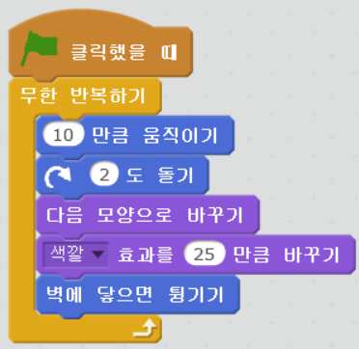
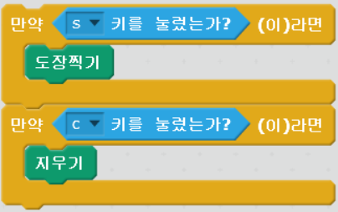
4. 고양이 발도장 찍기
무한 반복하기
[이벤트] – 클릭되었을 때
[동작] – 10만큼 움직이기
[동작] – 2도 회전하기
[형태] –모양을 “다음 모양으로” 바꾸기
[형태] – 색깔을 25 만큼 바꾸기
[동작] – 벽에 닿으면 튕기기
만약 S 키를 눌렀다면
도장 찍기 Stamp 기능 실행
만약 C 키를 눌렀다면
지우기 Clear 기능 실행

Slide 36
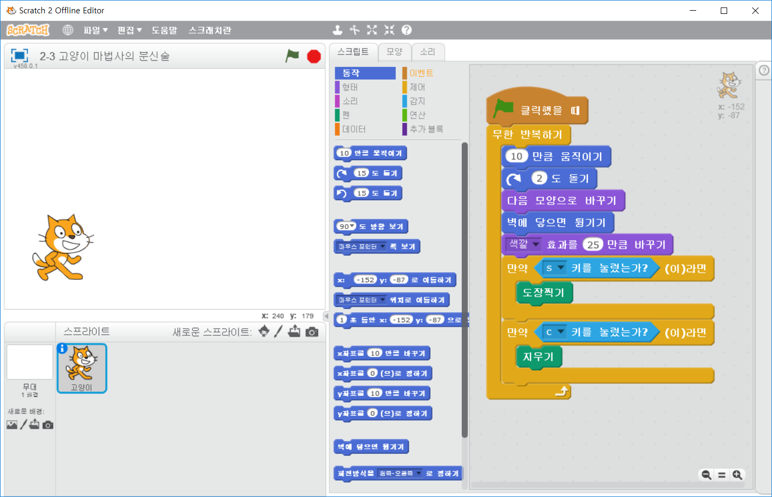
4. 고양이 발도장 찍기

Slide 37
5
춤추는 꽃게

Slide 38

5. 춤추는 꽃게
Content

Slide 39



5. 춤추는 꽃게
클릭 했을때,
무한 반복하기
– 난수 만큼 움직이기
– 회전하기
– 벽에 닿으면 튕기기
클릭 했을때,
무한 반복하기
– 다음모양으로 바꾸기
– 1초 기다리기
클릭 했을때,
무한 반복하기
– 음악 재생하기
※소리를 다른 블록에 넣으면 1초 기다리는 시간에 소리재생이 멈춘다

Slide 40



5. 춤추는 꽃게
‘소리’를 사용하는 방법
[소리] 탭-[저장소에서 소리 선택]- 소리저장소 대화상자에서 소리 선택 –[확인]
[스크립트]탭-[소리]블록에서 “~재생하기“ 블록을 보면 추가한 소리가 나타난다.

Slide 41


5. 춤추는 꽃게

Slide 42
6
강아지 이리와~

Slide 43

6. 강아지 이리와
Content

Slide 44


6. 강아지 이리와
클릭 했을때,
Alex
– finger snap 재생하기
– “이리와~~＂ 2초동안 재생하기
– [강아지 이리와] 방송하기
Dog3
– 클릭했을때 처음 위치 잡아주기
– [강아지 이리와] 방송을 받았을 때
.Alex쪽 보기
.회전방식 왼쪽-오른쪽으로 정하기
.Alex에 닿았는가 까지 반복하기
5만큼 움직이기
다음 모양으로 바꾸기

Slide 45


6. 강아지 이리와
‘소리’를 사용하는 방법
[소리] 탭-[저장소에서 소리 선택]- 소리저장소 대화상자에서 소리 선택 –[확인]
[스크립트]탭-[소리]블록에서 “~재생하기“ 블록을 보면 추가한 소리가 나타난다.
Finger snap

Slide 46




6. 강아지 이리와

Slide 47
실습1
대학생 2명, 혹은 동물 2마리 등 다양한 주체가 일상적 혹은 특정 주제에 대한 대화를 나누는 4컷 만화를 새로 작성하세요.
배경 추가, 재미있는 대화 전개 등

Slide 48
Q&A
01. 이미지 편집하기

